Slide 1







Независимое агентство оценки качества образования «Лидер» как внешний сервис в системе образования региона
ВЕБИНАР РТЦ ИнОбра НИУ ВШЭ
22 мая 2014 года
БОЧЕНКОВ СЕРГЕЙ АНАТОЛЬЕВИЧ
эксперт Независимого агентства оценки
качества образования «Лидер»

Slide 2



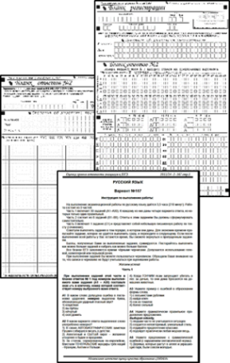
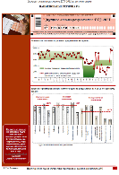


10 лет
в системе
оценки качества образования
ОСНОВНЫЕ НАПРАВЛЕНИЯ РАБОТЫ
НЕЗАВИСИМАЯ ОЦЕНКА
ОБРАЗОВАТЕЛЬНЫХ ДОСТИЖЕНИЙ УЧАЩИХСЯ
http://www.наоко.рф
Предоставляем пользователям доступ к качественным стандартизированным измерителям для оценки индивидуальных образовательных достижений учащихся
в сочетании с последующей профессиональной обработкой и интерпретацией полученных результатов.
В 2013/14 учебном году услугами агентства воспользовались 80,1% школ республики (более 90% выпускников
9 и 11 классов).
Около 30% школ (в них обучается
51,2% учащихся республики)
системно используют независимую оценку в школьном мониторинге.
Успешно апробирована работа с отдельными школами соседних регионов.
Адресная подготовка аналитических материалов, выполненных на основе результатов внешних оценочных процедур и выстроенных под задачи управления качеством образования
http://www.наоко.рф/dokumenty/24-podgotovka-analiticheskih-i-metodicheskih-materialov-po-ocenke-kachestva-obrazovaniya.html
Анализ результатов единого государственного экзамена по Ханты-Мансийскому автономному округу – Югре в 2011 году. Серия «По результатам ЕГЭ-2011». Выпуск 1. – Ханты-Мансийск: ООО «ТЕХНОПОЛИС», 2011. – 182 с..
Анализ результатов ЕГЭ-2012 по Чеченской Республике. Сводные таблицы и диаграммы по республике, муниципалите-там, образовательным учреждениям. – Грозный, 2012. – 140 с.
Экспресс-анализ результатов ЕГЭ по образователь-ному учреждению, муниципалитету, региону
Анализ результатов ЕГЭ по образовательному учреждению
О состоянии и результатах деятельности системы образования Чувашской Республики, 2012/2013 учебный год. Публичный доклад. – Чебоксары, 2013. – 164 с.

Slide 3

НЕЗАВИСИМАЯ ОЦЕНКА ИНДИВИДУАЛЬНЫХ ОБРАЗОВАТЕЛЬНЫХ ДОСТИЖЕНИЙ УЧАЩИХСЯ. ОСОБЕННОСТИ УСЛУГИ
Тестирование
на бланках, аналогичных бланкам ЕГЭ и ГИА
с проверкой результатов по технологии ЕГЭ и ГИА: автомати-зированная проверка тестовой части
и критериальная проверка развёрнутых ответов экспертами.
Оценка осуществляется в сроки, удобные заказчику по мере готовности учащихся. Проведение самой процедуры оценки образовательных достижений в школе организуется силами заказчика.
Результаты оценки по каждому участнику в виде Листа оценки индивидуальных образовательных достижений, для учителя - Аналитический материал по результатам оценки группы учащихся
Минимизированы негативные административные последствия по результатам оценки – результаты предоставляются только заказчику
Цель – входной, промежуточный или итоговый контроль, соответствие требованиям образовательного стандарта и оценка уровня готовности к итоговой аттестации
Использование контрольно-измерительных материалов, составленных в соответствии со спецификациями ЕГЭ, ГИА или других оценочных процедур
особенности предоставляемой услуги – http://www.наоко.рф/uslugi/

Slide 4

ИНСТРУМЕНТЫ НЕЗАВИСИМОЙ ОЦЕНКИ ИНДИВИДУАЛЬНЫХ ОБРАЗОВАТЕЛЬНЫХ
ДОСТИЖЕНИЙ УЧАЩИХСЯ
Оценка уровня готовности к обучению в основной школе (на выходе из 4 класса или на входе в 5 класс)
Оценка уровня образовательных достижений учащихся и соответствие требованиям образовательного стандарта (русский язык, математика)
Оценка уровня готовности к ГИА 9 (русский, математика, общество, история, физика, химия, биология)
Оценка уровня готовности к ЕГЭ (русский, математика, общество, история, физика, химия, биология)
ИНСТРУМЕНТ ОЦЕНКИ – это
спецификация
комплект вариантов
ключи и критерии проверки
макет представления индивидуальных достижений и аналитики для группы участников

Slide 5




ДЛЯ ЧЕГО НУЖНА НЕЗАВИСИМАЯ ОЦЕНКА
ОБРАЗОВАТЕЛЬНЫХ ДОСТИЖЕНИЙ УЧАЩИХСЯ?
Учащиеся получают возможность проверить уровень своих знаний,
отработать навыки работы с бланками и тестовыми материалами, почувствовать себя «как на настоящем экзамене»
Родители получают возможностью независимой объективной оценки знаний своих детей и уровня их готовности к важным итоговым испытаниям. Попечительские советы класса и школы могут получить независимую оценку работы учителя и школы
Учителя получают возможность на основании независимой оценки знаний обучающихся провести анализ своей работы, увидеть слабые стороны, недостаточно изученные темы или разделы школьного курса и откорректировать свои действия
Руководители школ на основании независимой объективной оценки качества образования могут своевременно принимать необходимые управленческие решения по оптимизации подготовки к ЕГЭ и ГИА, выполнению требований образовательного стандарта

Slide 6
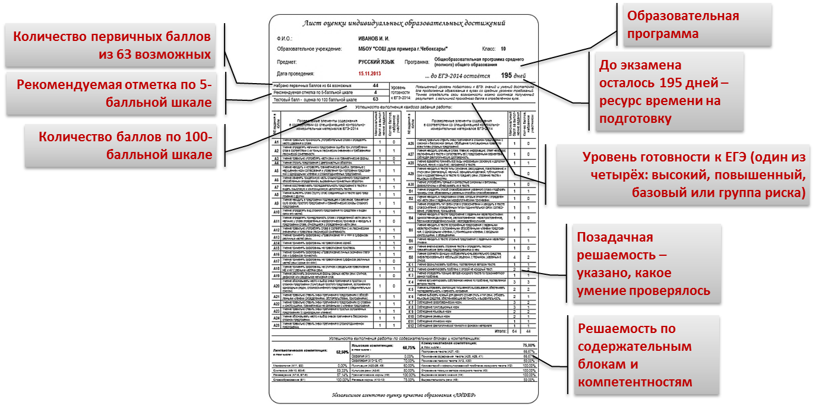
КАК ВЫГЛЯДИТ РЕЗУЛЬТАТ,
КОТОРЫЙ ПОЛУЧАЕТ КАЖДЫЙ УЧАСТНИК
ПРОЦЕДУРЫ ОЦЕНКИ УРОВНЯ ГОТОВНОСТИ К ЕГЭ?
Что делать с полученными результатами оценки?
Сопоставить имеющийся уровень подготовки
с необходимым для выбранной образовательной траектории.
Принять решения о необходимости сдачи предмета
по выбору в форме ЕГЭ (ГИА) при имеющемся уровне
готовности и необходимом для поступления результате ЕГЭ.
Наметить желаемый уровень успешности выполнения работы в первичных баллах и определить, за счёт каких заданий работы можно добрать необходимый результат.
Определить проблемные зоны в содержательных блоках
и, используя помощь учителя, репетитора или путём самоподготовки максимально отработать темы и задания, вызвавшие трудности на тренировочном тестировании.

Slide 7
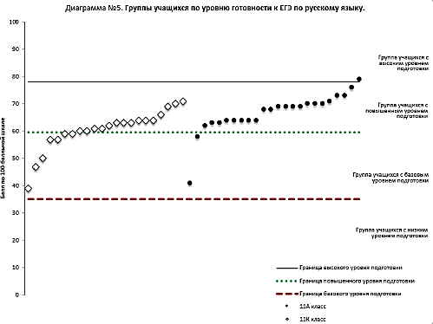
КАК ВЫГЛЯДИТ РЕЗУЛЬТАТ,
КОТОРЫЙ ПОЛУЧАЕТ УЧИТЕЛЬ ПО РЕЗУЛЬТАТАМ НЕЗАВИСИМОЙ ОЦЕНКИ ГРУППЫ УЧАЩИХСЯ?
на примере оценки уровня готовности к ЕГЭ
О процедуре оценки уровня готовности к ЕГЭ-2014 по предмету
Назначение работы
Возможные направления использования результатов оценки
Тесты ЕГЭ-2014
по предмету:
что нового?
Изменения,
внесённые в 2014 году
Общие результаты оценки уровня готовности
Система оценивания
Спецификация работы – перечень проверяемых умений
Структура работы
по содержательным блокам и проверяемым умениям
Распределение участников по уровню готовности к ЕГЭ-2014
Протокол результатов оценки
Таблица сводных результатов оценки. Ключевые показатели
Результаты по содержательным блокам
и проверяемым умениям
Профиль решаемости заданий работы группой учащихся
Группы участников
по уровню готовности
к ЕГЭ-2014:
– Высокий
– Повышенный
– Базовый
– Ниже уровня стандарта – группа риска
http://наоко.рф/uslugi/dlia-uchitelei/

Slide 8
УСЛОВИЯ, ОБЕСПЕЧИВАЮЩИЕ
ЖИЗНЕСПОСОБНОСТЬ ПРОЕКТА
Независимость проводимой оценки от учителя, школы, системы образования
Позиция невмешательства Министерства образования и молодёжной политики Чувашской республики и отсутствие случаев использования результатов оценки для других целей, кроме целей Заказчика
Потребность у учащихся и их родителей, у учителей, у администрации школы
в оценке достигаемых образовательных результатов (готовность к итоговой аттестации, соответствие требованиям образовательного стандарта)
Соответствие условий предоставляемой услуги основным потребностям
заказчика (добровольность участия, свобода в определении сроков измерения, качественные измерители, независимая проверка, адресная интерпретация, предоставление результатов только заказчику)

Slide 9
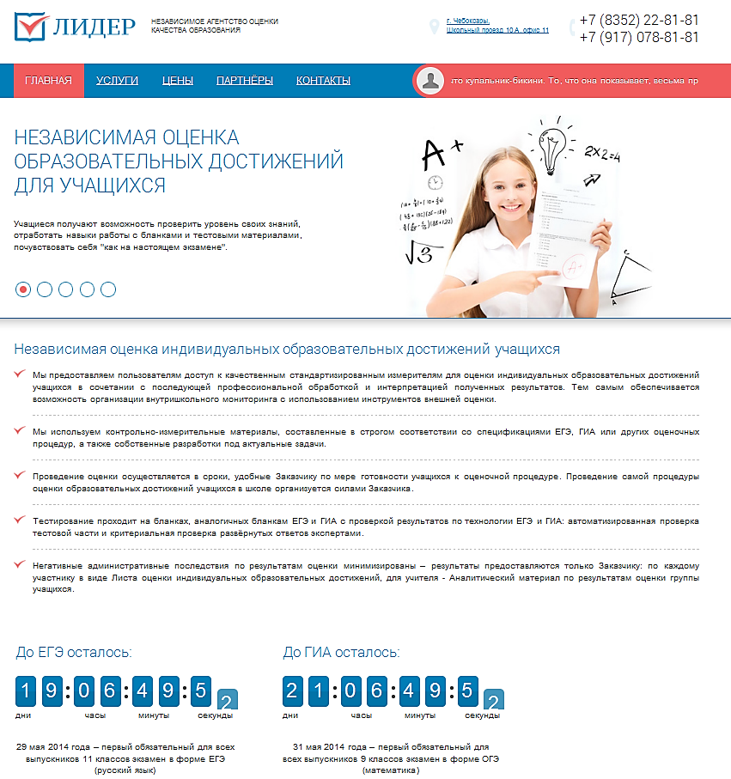
www.наоко.рф
Независимое агентство
оценки качества образования
«Лидер»
г. Чебоксары,
Школьный проезд,
дом 10 А офис 11
БОЧЕНКОВ СЕРГЕЙ АНАТОЛЬЕВИЧ
Тел.: 8(8352) 22-81-81,
8(917) 078 81 81
s_bochenkov@mail.ru

